Slide 1
ВСЕМИРНЫЙ ДЕНЬ
АРХИТЕКТУРЫ

Slide 2
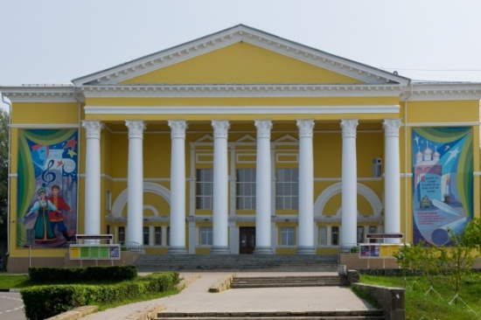
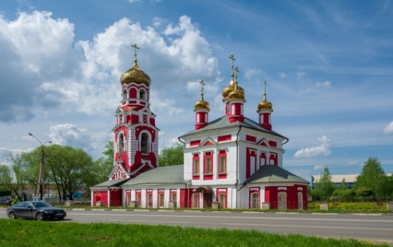
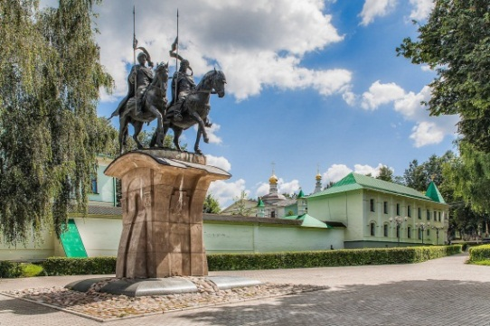
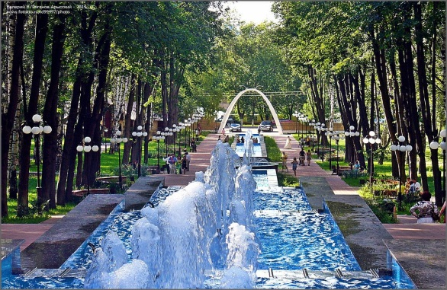
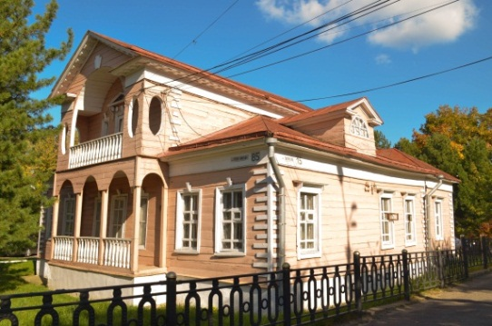
Красивые исторические здания, замки, дворцы и другие достопримечательности всегда привлекают внимание. В любой стране мира есть свой уникальный стиль, который образовался благодаря архитекторам. Во все времена они имели особый статус, поэтому профессиональный праздник для них был официально утвержден на международном уровне. Ежегодно в первый октябрьский понедельник отмечают Всемирный день архитектуры.

Slide 3
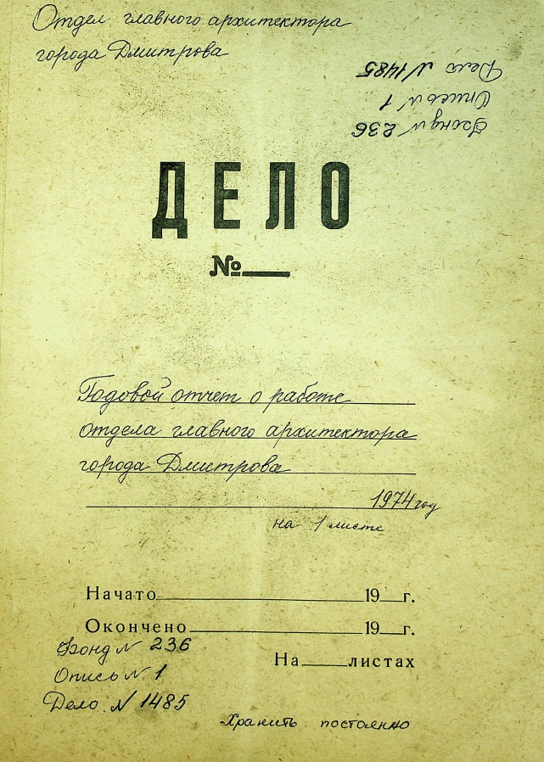
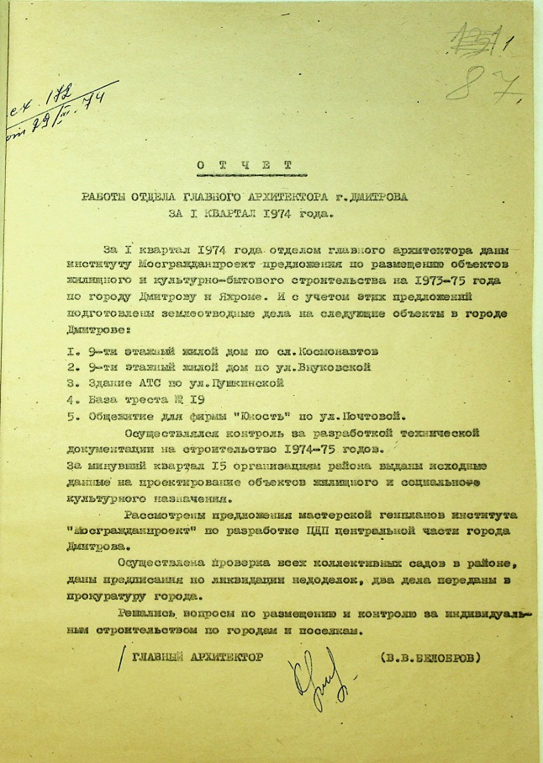
В архивном отделе управления делами Администрации Дмитровского городского округа Московской области на хранении находятся документы Управления архитектуры и градостроительства Дмитровского района Московской области
за 1960 – 2012 годы.
(взято из материалов фонда №236 )

Slide 4
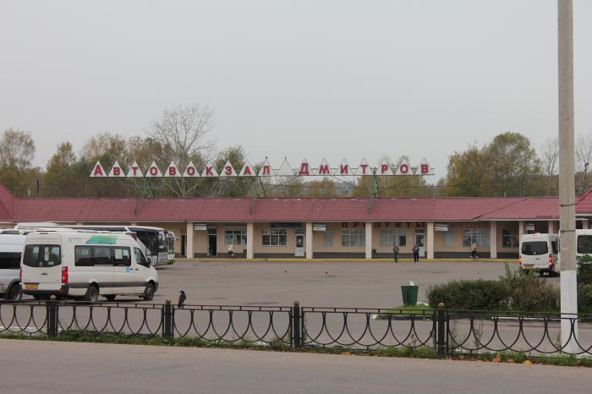
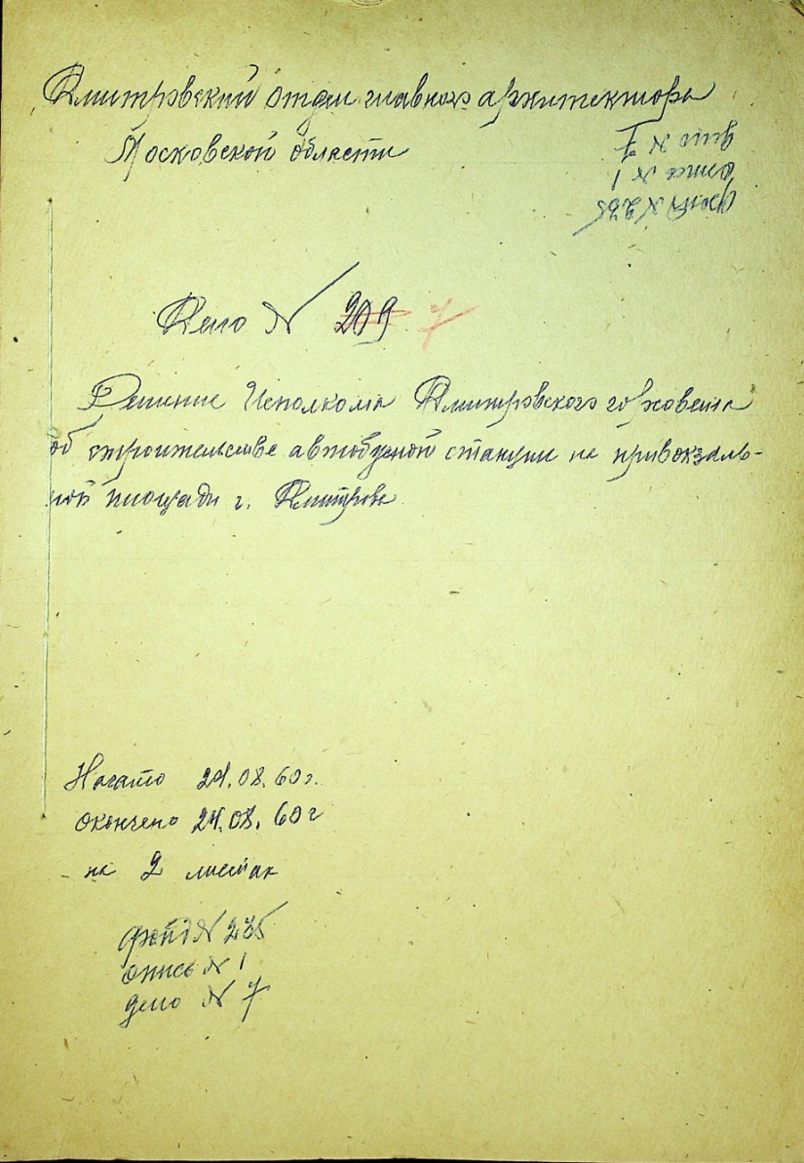
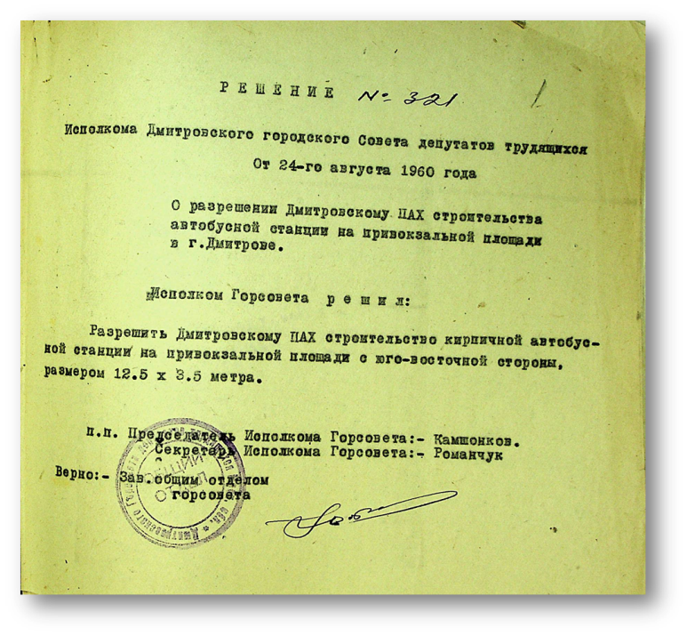
Решение Исполкома Дмитровского горсовета
об строительстве автобусной станции
(взято из материалов фонда №236 )

Slide 5
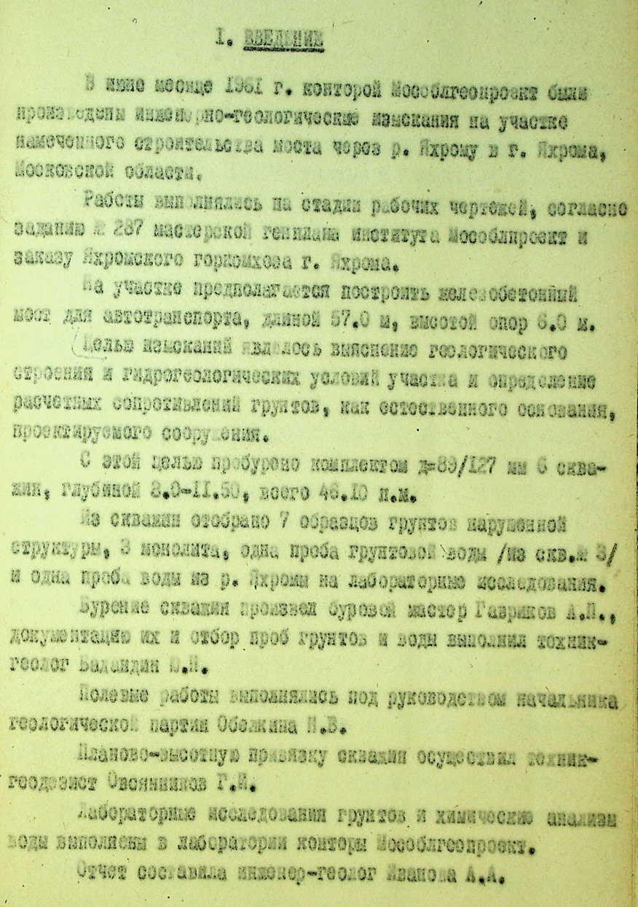
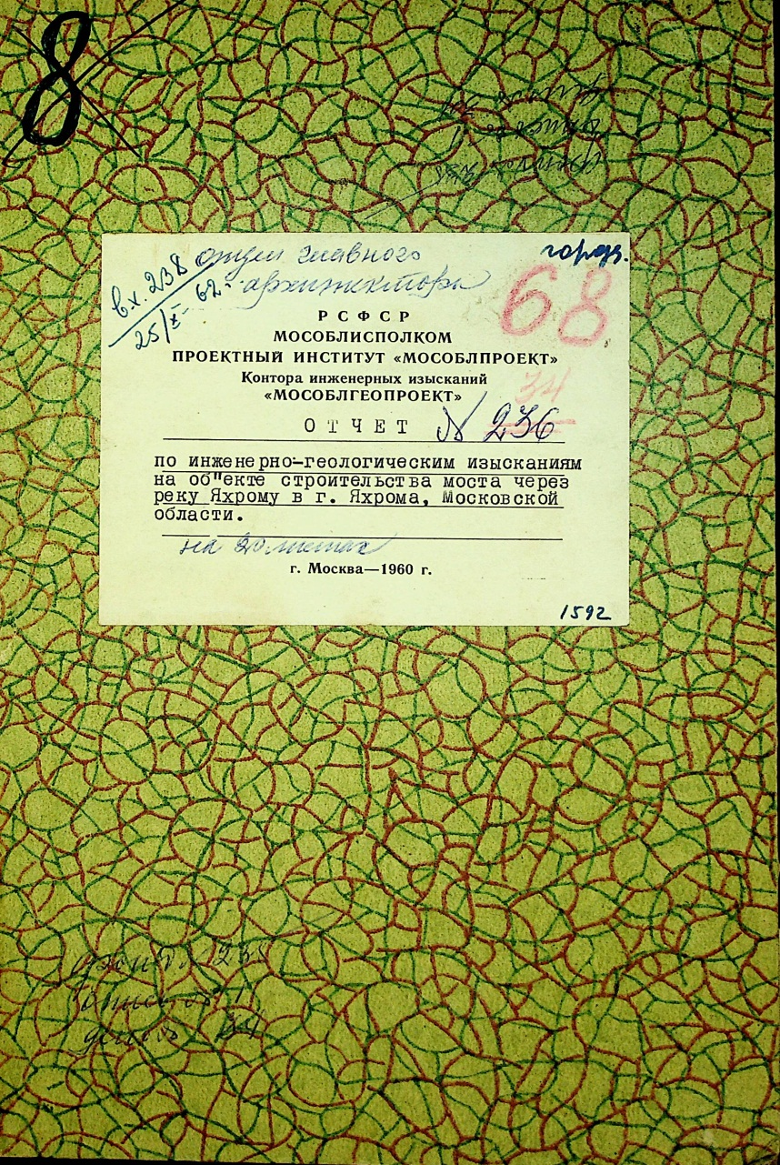
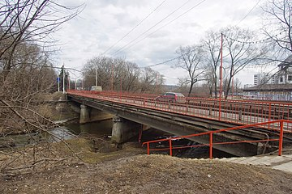
Отчет по инженерно-геологическим изысканиям
на объекте строительства моста
(взято из материалов фонда №236 )

Slide 6
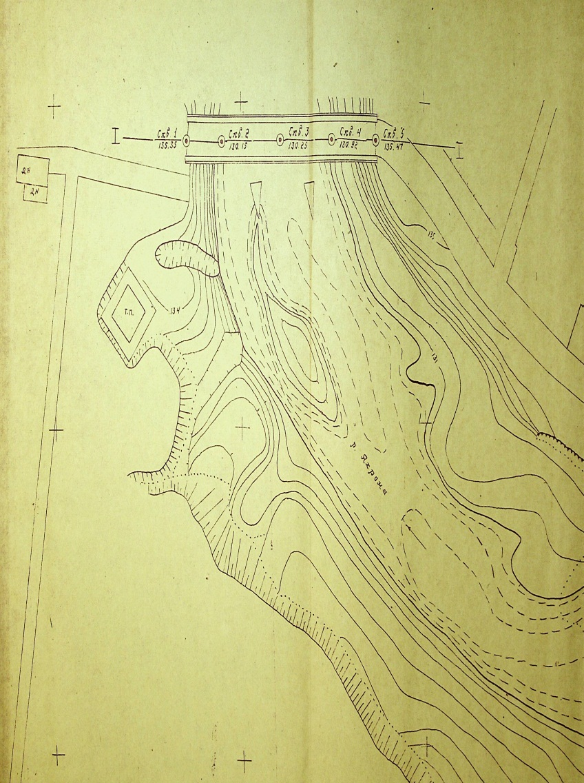
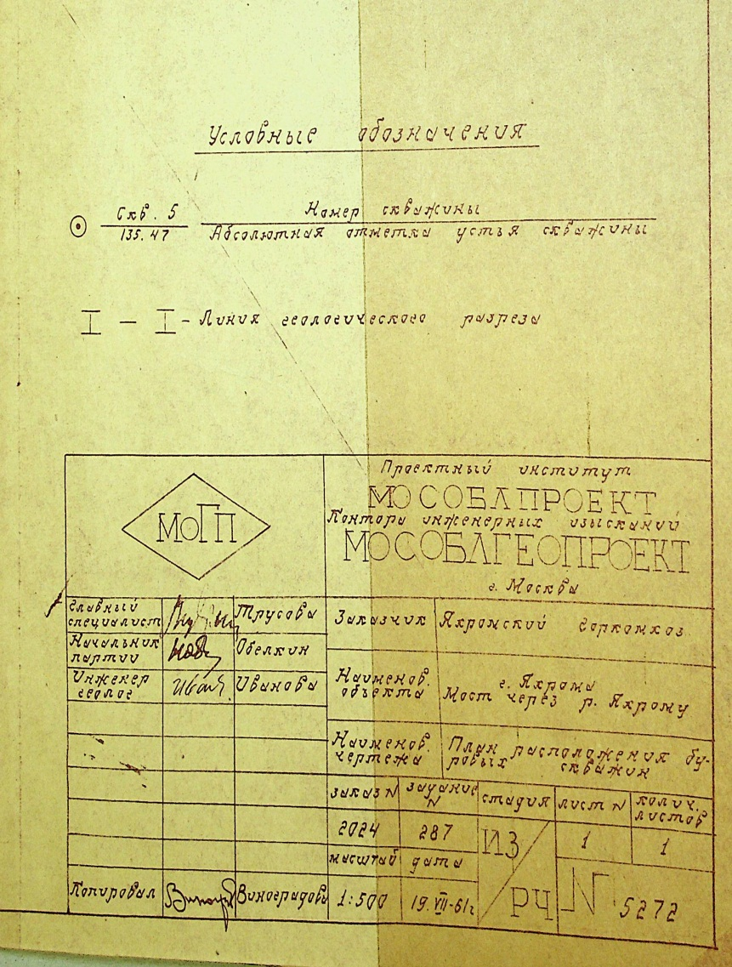
План расположения буровых скважин
(взято из материалов фонда №236 )

Slide 7
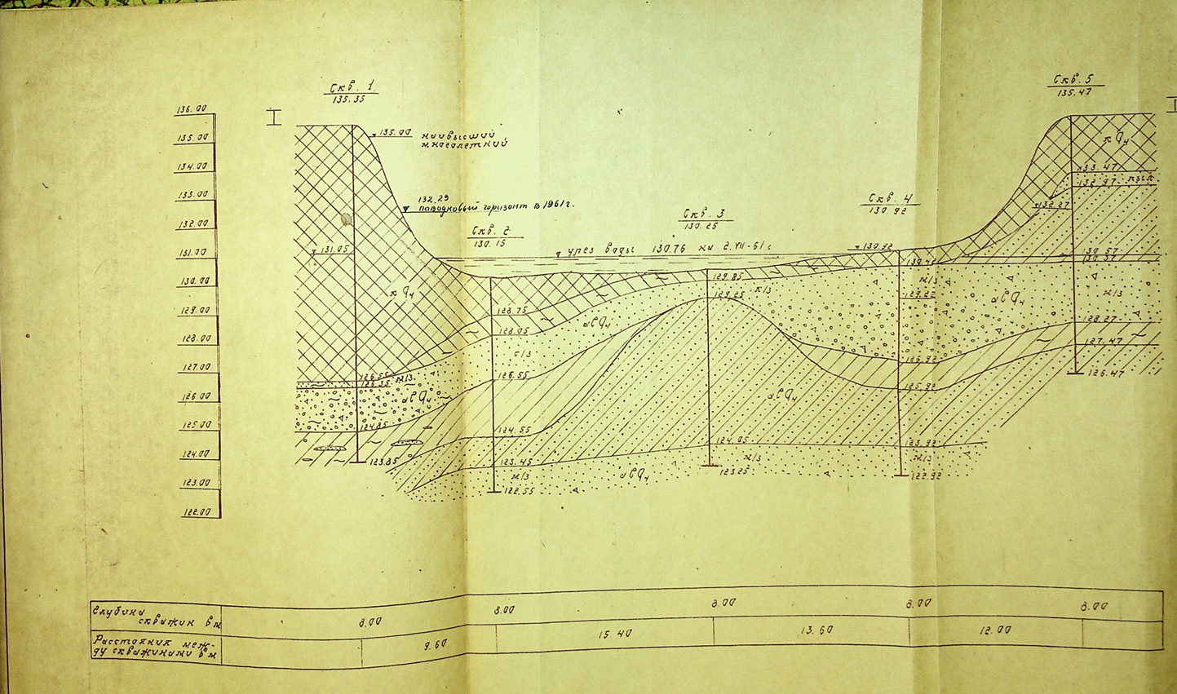
(взято из материалов фонда №236 )

Slide 8
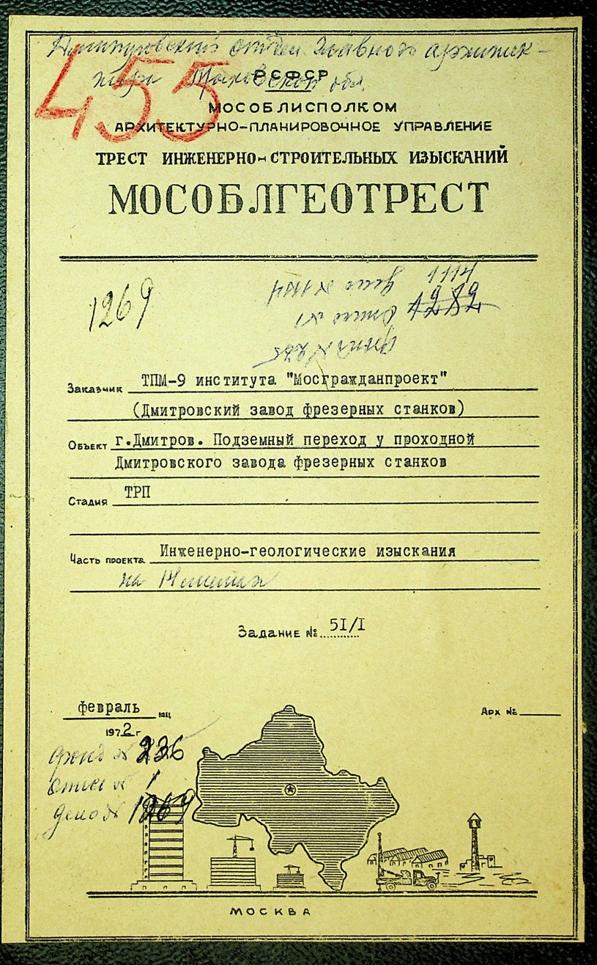
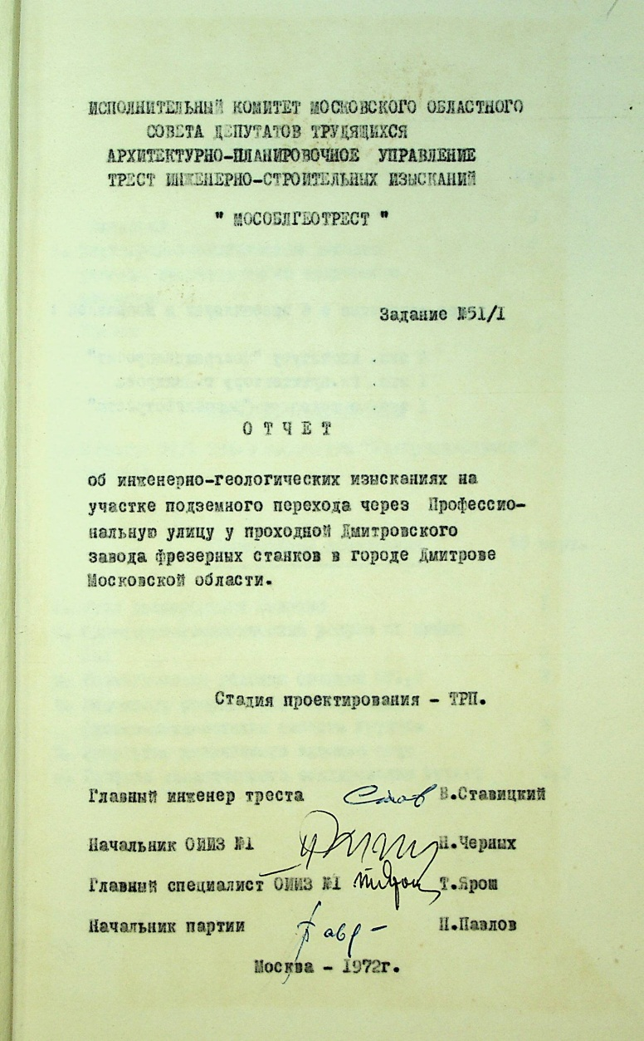
Инженерно-геологические изыскания
(взято из материалов фонда №236 )

Slide 9
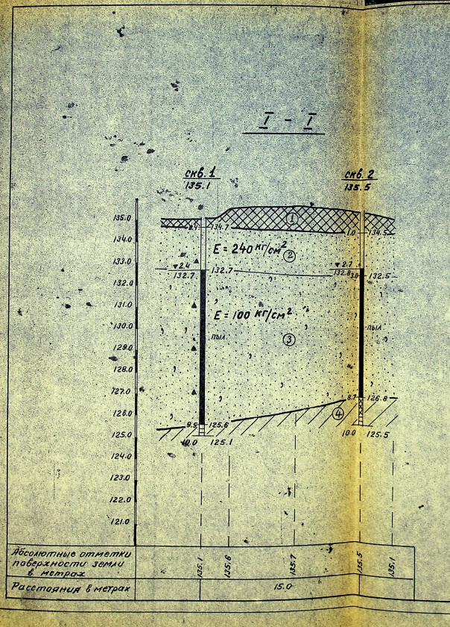
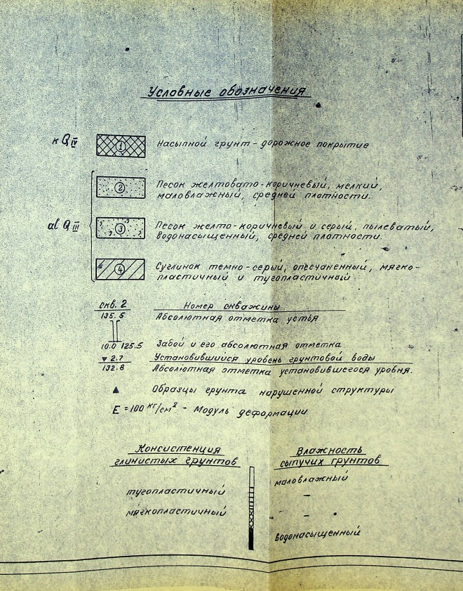
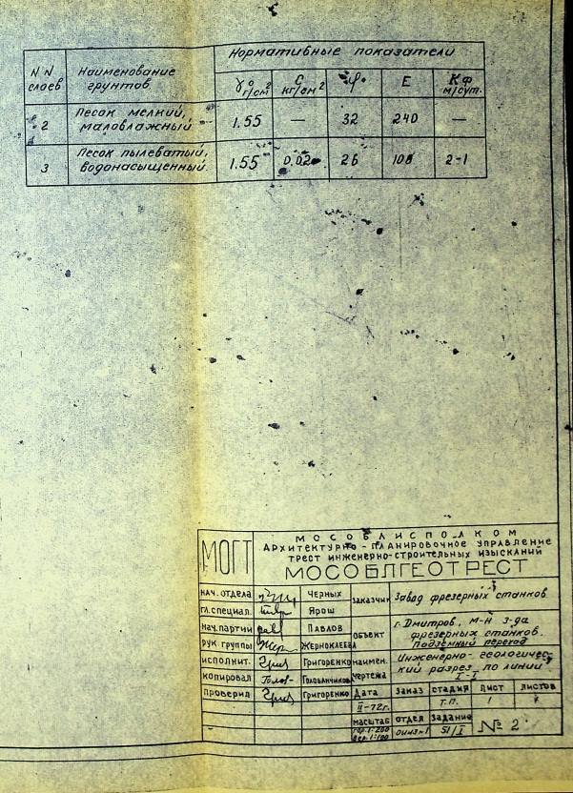
(взято из материалов фонда №236 )

Slide 10
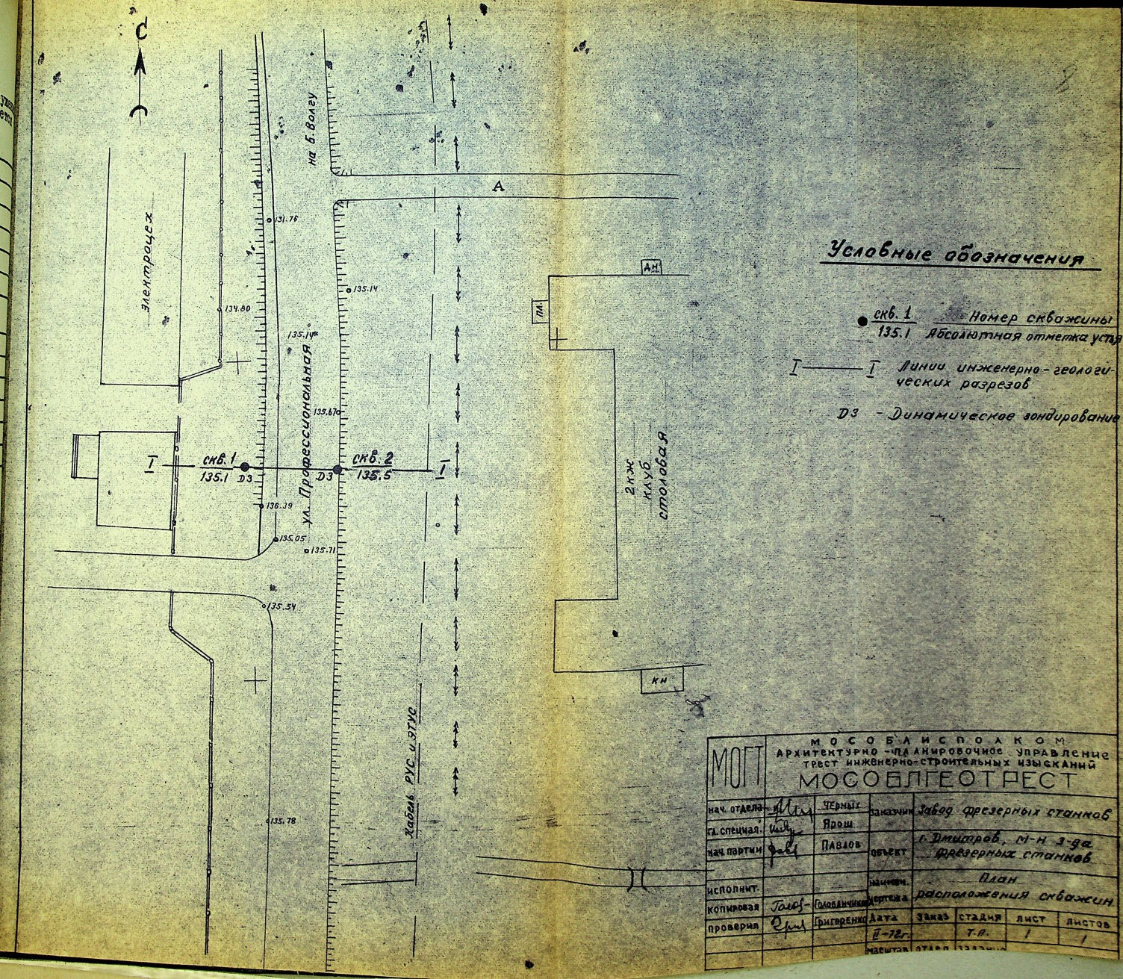
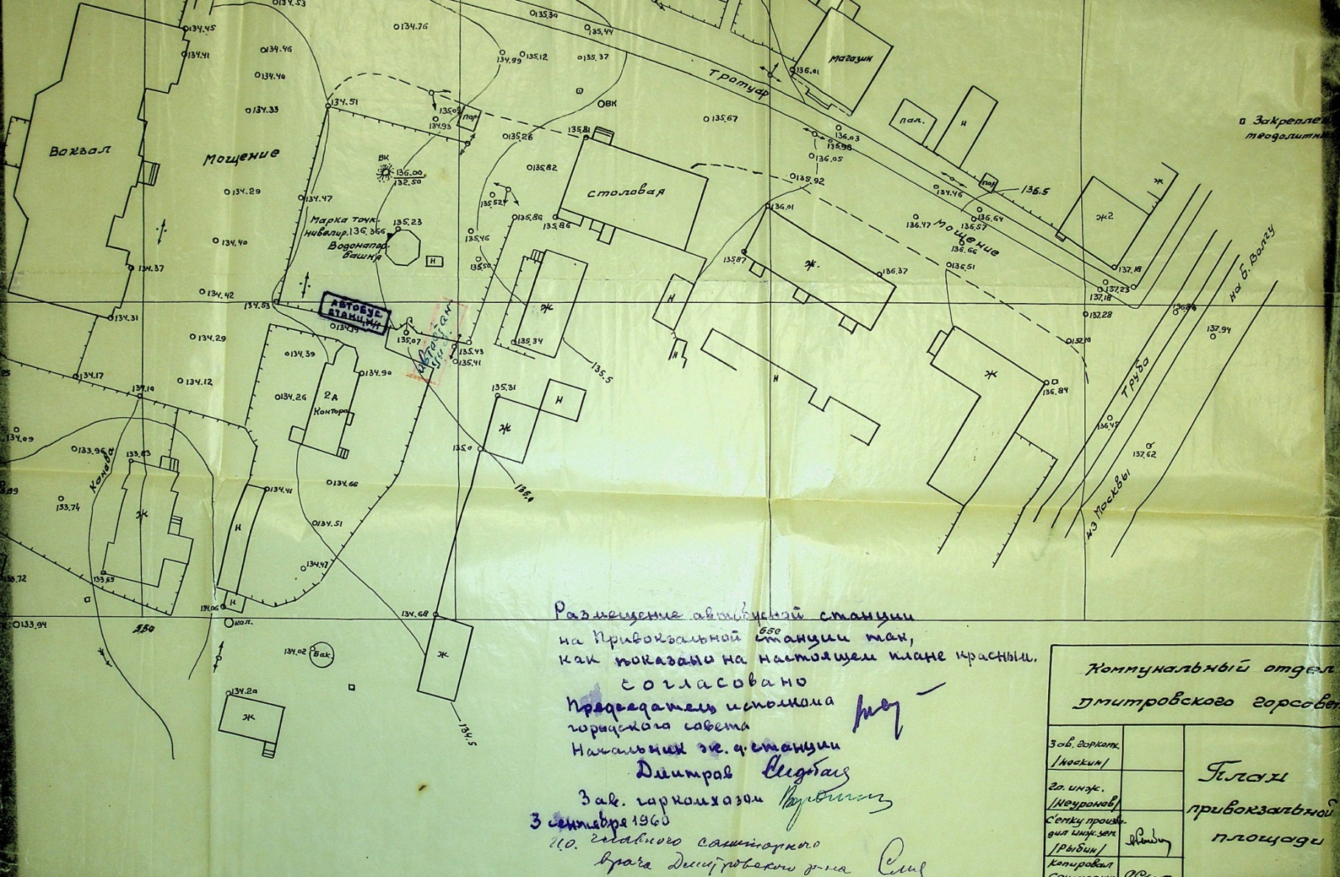
План привокзальной площади.
(взято из материалов фонда №236 )
(взято из материалов фонда №236 )

Slide 11
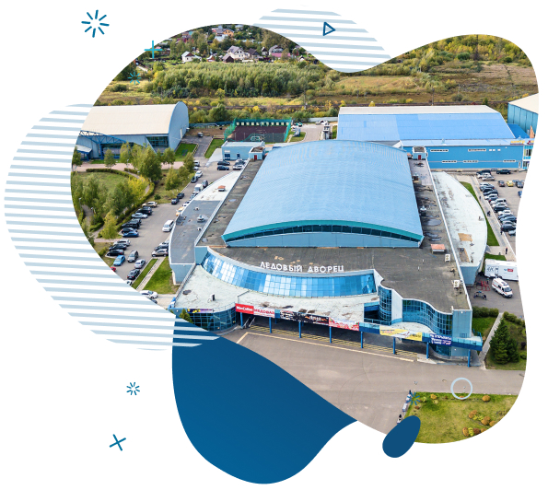
Архитектор! Как много в этом слове:
И новизна, и линий простота.
У вас фантазия лежит в основе,
Проектов смелых чистота.
Вам покоряются объемы и пространство,
Вас помнят и столетья и года,
От вас зависит городов убранство,
Вы красотою правите всегда.

Slide 12
Спасибо за внимание!

